Slide 1
I klassen: Dårlig råd
Å SKAPE GOD HELSE
FOR SEG SELV OG ANDRE
ROBUST UNGDOM

Slide 2
LINE-UP (5 min)
Alle stiller seg på en rekke etter: «lengden på gatenavn»
Gruppeinndeling: Lag grupper med 4 elever i hver

Slide 3
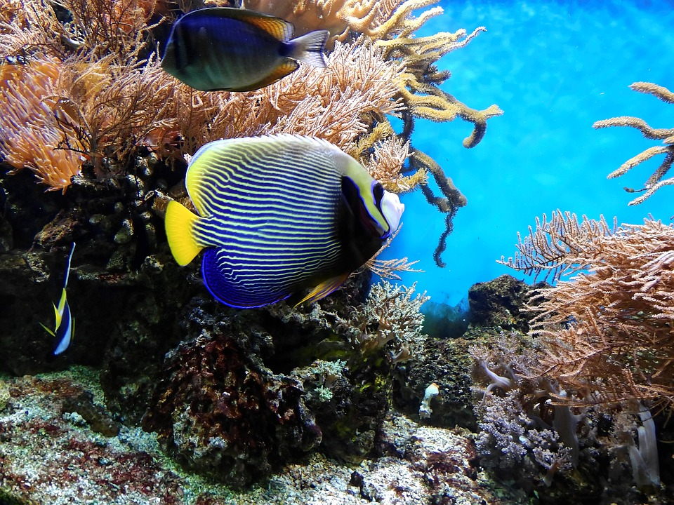
Hvileøvelse
Pixabay.com
Hvor mange minutter ønsker du å slappe av? Vis 1-5 fingre
Finn en behagelig stilling. Plant bena i gulvet. Lukk gjerne øynene
Øv på å puste ut langsomt. Jo lengre du klarer å puste ut, jo roligere blir pusten. Det virker beroligende på kroppen
Spill svak “ambient music” fra Youtube, for eksempel: https://www.youtube.com/watch?v=2OEL4P1Rz04

Slide 4
Lærer leser høyt: ”Rettferdighet og snowboardutstyr” (20 min)
Summeoppgaver i gruppen (Bruk ordstyrer, talsperson og sekretær):
Hva er bra med gratisprinsippet i skolen? Ordstyrer styrer diskusjonen
På hvilken måte kan skolen bli mer gratis? Sekretæren lager en liste
Talspersonen leser opp listen fra sin gruppe, for klassen
Notes:
Les side 163 i ”Til ungdommen. Monologer” av Linn Skåber (2018)

Slide 5
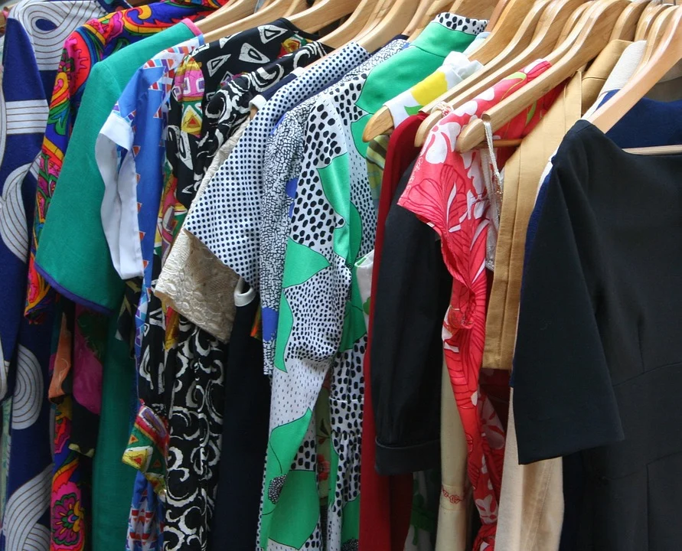
Kortfilmer om gjenbruk (5 min)
Vis: Skoleball med Fretex og Jenny Skavlan (2014, 21.november)
https://www.youtube.com/watch?v=LyJb3KioJaQ
Vis: Fikk sydd om Ikea-pose til kjole (2.nov, 2016)
https://www.youtube.com/watch?v=MLwkkxZSL20
Pixabay.com

Slide 6
Gjenbruk og utlån
(10 min)
Utlånssentral: Du kan låne nytt sportsutstyr på Frivilligsentralen eller Utlånssentralen. Gå inn på nettsiden https://askim.frivilligsentral.no/aktivitet?utl%C3%A5nssentralen&Id=2876 og les sammen
Finn.no: Hva går an å kjøpe/selge brukt på www.finn.no ?
Pixabay.com

Slide 7
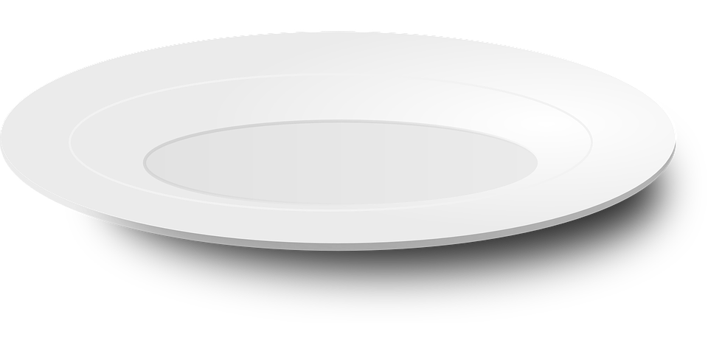
Positiv sirkel med papptallerkener (15 min)
Del inn i grupper på ca 6-8. Alle får hver sin papptallerken. Skriv navnet ditt på forsiden
Tallerkenen sendes rundt. Alle skal skrive én setning på baksiden av tallerkenen til hver av de andre på gruppen. Setningen skal være positiv og rosende. Hvilke gode egenskaper har personen?
Når alle har skrevet, får eieren tallerkenen tilbake. Klassen setter seg i en ring på gulvet og alle leser en setning hver som de har fått på sin tallerken. Så henges de opp i klasserommet
Pixabay.com

Slide 8
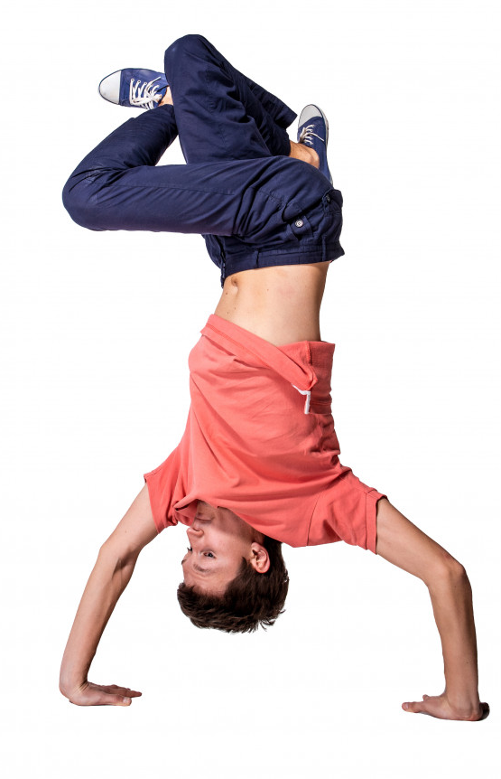
Ei rumpe i gulvet (10 min)
Del inn i grupper på ca 4
Lærer gir instrukser som gruppene skal følge. Gruppen må bli
enige om hvordan de skal løse oppgaven. Den gruppen som
klarer det raskest får et poeng. Lærer gir så ny instruks
Eksempel på instruks:
Én rygg, tre føtter og en hånd i gulvet
To rygger, to føtter og tre hender i gulvet
Seks føtter og to hender i gulvet
Tre rygger, ingen føtter og to hender i gulvet
Og så videre...
Freepik.com

Slide 9
Mimelek (10 min)
Del klassen i grupper på 4-5
1´erne på hver gruppe kommer opp til læreren og får beskjed om hvilket ord de skal mime for gruppen sin. Den på gruppen som gjetter riktig, løper opp til læreren for å få vite neste ord som skal mimes
Ordene er enten en person, en ting, et dyr, et yrke eller en følelse
Den som mimer har ikke lov til å snakke
Skriv opp alle ordene dere gjetter riktig
Første gruppe som gjetter ferdig flest ord innen fristen som lærer setter, har vunnet

Slide 10
Ninja (10 min)
Lekes helst på gangen
Stå i grupper på 5-6
Alle sier ”Klar-ferdig-NINJA” og hopper inn i karateposisjon med armene og kroppen
Én person starter og forsøker å treffe sin nabo med et slag på armen (fra albuen og ut). Andre steder på kroppen gjelder ikke
Turen starter alltid til venstre. Den som er til venstre må følge med og benytte anledningen til å slå til raskt. Du kan bevege hele kroppen, men det må skje i én bevegelse/ett hopp. Dersom naboen klarer å vike unna i tide, er det naboen sin tur til å prøve et slag, enten tilbake eller på neste nabo. Du må fryse den posisjonen du havner i etter et slag
Dersom slaget treffer armen, er armen ”ute” og kan ikke brukes mer. Når begge armer er ”ute” er du ute av leken. Når vinneren er kåret, starter leken på nytt, ved at alle sier: ”Klar-ferdig-NINJA”

Slide 11
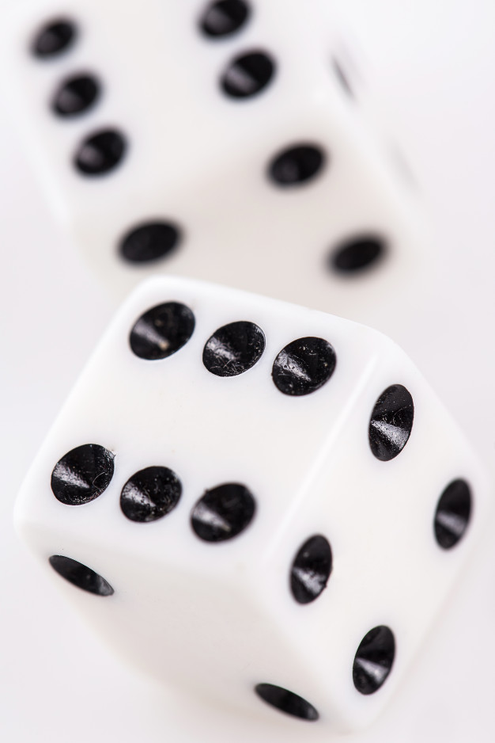
Terningkast (5 min)
Vi tar temperaturen på klassemiljøet med spørsmålet: ”Hvordan har du det i klassen?”
Alle får en gul lapp og skriver et tall fra 1-6. 1 betyr lav trivsel, 6 betyr høy trivsel
NB: Ingen må skrive navnet sitt på lappen!
Lappen brettes og lærer samler inn
Tallene summeres til neste økt/dag. Presenter i plenum: Hva ble klassens poengsum? Hva ville vært maks poengsum? Er klassen fornøyd med resultatet?
Freepik.com

